Slide 1



Βιβλιογραφική ενημέρωση
Τι νεότερο από τις φλεγμονώδεις αρθρίτιδες
Tσαλαπάκη Χριστίνα
Ρευματολόγος, Επιμελήτρια Β’
Κοινό Πρόγραμμα Ρευματολογίας
Mονάδα Κλινικής Ανοσολογίας-Ρευματολογίας
B’ Παθολογική Κλινική και Ομώνυμο Εργαστήριο
Ιατρική Σχολή ΕΚΠΑ, Ιπποκράτειο ΓΝΑ

Slide 2
ΡΕΥΜΑΤΟΕΙΔΗΣ ΑΡΘΡΙΤΙΔΑ

Slide 3
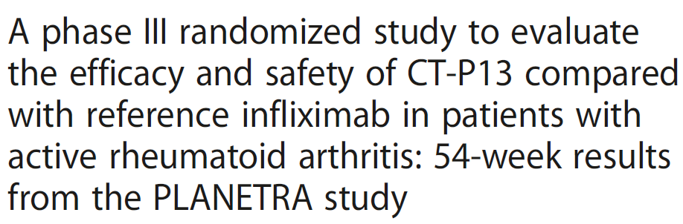
Βιοïσοδύναμα: έχουν συγκρίσιμη αποτελεσματικότητα με τα πρωτότυπα?
Πολυκεντρική μελέτη
Ασθενείς-Μέθοδοι
455 ασθενείς με ενεργό ΡΑ (ΜΤΧ-IR)
Μέση ηλικία= 50 έτη, 82,7% ♀
anti-CCP (+) :76,1%
DAS28 (CRP): 5,8± 0,9
Έλαβαν CTP 13 vs Reference Product-Infliximab (Remicade) (1:1) για 54 εβδ.

Slide 4
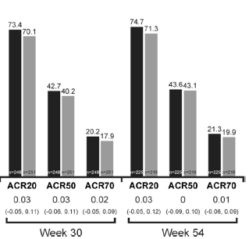
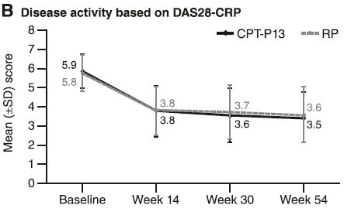
Αποτελέσματα
Συμπεράσματα
Το CTP13 έχει συγκρίσιμη αποτελεσματικότητα, ασφάλεια και ανοσογονικότητα με το Remicade στους ασθενείς με ενεργό ΡΑ
που δεν ανταποκρίνονται στη ΜΤΧ

Slide 5
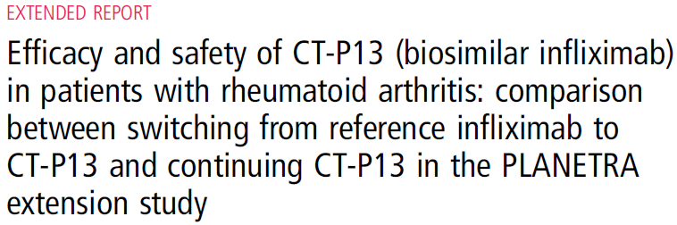

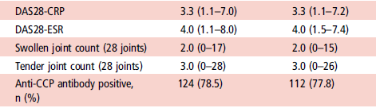
Αλλαγή σε βιοïσοδύναμο
Ερώτημα
Ποια ειναι η μακροχρόνια ασφάλεια και η αποτελεσματικότητα όταν γίνεται αλλαγή
από το προιόν αναφοράς στο βιοïσοδύναμο?
Ασθενείς-μέθοδοι
Wk 54
CTP 13
Συνέχισαν σε CTP13 (n=158)
455 ασθενείς
έως wk 102
RΕΜ
Αλλαγή σε CTP13 (n=144)
Wk 54

Slide 6
Αλλαγή σε βιοïσοδύναμο
Αποτελέσματα
Ανταπόκριση
Ανοσογονικότητα
Ασφάλεια
Συμπεράσματα
Σε ασθενείς με ΡΑ η αλλαγή από το προιόν αναφοράς στο βιοïσοδύναμο δεν
φαίνεται να σχετίζεται με αρνητική επίπτωση στην αποτελεσματικότητα,
στην ασφάλεια και στην ανοσογονικότητα του φαρμάκου

Slide 7
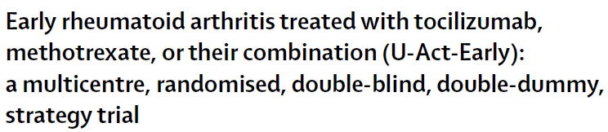
Πρώιμη ΡΑ
W.J Bijlsma, Lancet Jun 2016
Ερώτημα
Ποιά η αποτελεσματικότητα και η ασφάλεια του TZC σε ασθενείς με πρώιμη ΡΑ
Ασθενείς-μέθοδοι
n=317 DMARD-naive
-Μέση ηλικία=54 έτη, 67%♀
-Διάμεση διάρκεια συμπτωμάτων = 25 ημέρες (16-43)
-RF/CCP (+) = 79%
-DAS28= 5.2 ± 1.1
n=106 TCZ+MTX
n=103 TCZ
n=108 MTX
στόχος =DAS28<2,6 + ≤ 4SJC για min 24εβδ
Επί ύφεσης σταδιακή ↓ και τελικά D/C αγωγής (αρχικά MTX και στη συνέχεια TCZ)
Επί μη επίτευξης ύφεσης step up στο θεραπευτικό σχήμα

Slide 8
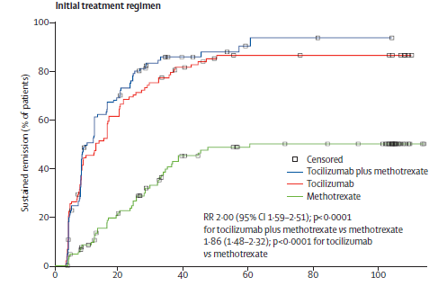
Αποτελέσματα
Επίτευξη ύφεσης
TCZ+MTX
TCZ
MTX
Weeks
Sustained remission = DAS28<2.6 + SJC ≤4 για >24 εβδ.
Διατήρηση ύφεσης ≥ 3μήνες
μετά τη διακοπή της αγωγής
p<0.005
W.J Bijlsma, Lancet Jun 2016

Slide 9
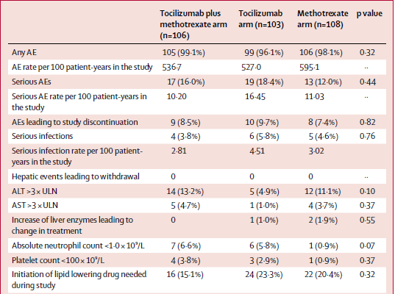
Πρώιμη ΡΑ
Αποτελέσματα
Ανεπιθύμητες
ενέργειες
Συμπεράσματα
Σε ασθενείς με πρώιμη ΡΑ η άμεση έναρξη TCZ ± MTX είναι πιο
αποτελεσματική για την επίτευξη και τη διατήρηση της ύφεσης από τη
μονοθεραπεία με ΜΤΧ αλλά εξίσου ασφαλής
W.J Bijlsma, Lancet Jun 2016

Slide 10
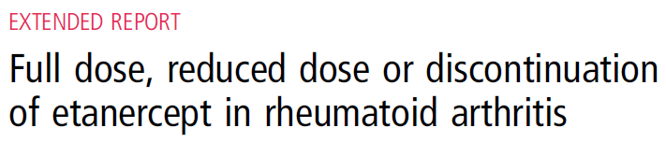
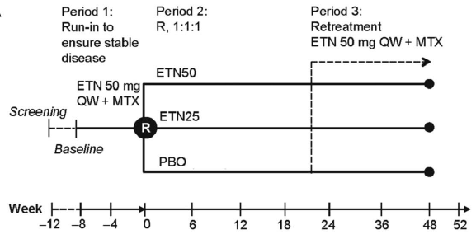
Tapering αγωγής
Ερώτημα
Μπορεί να μειωθεί με ασφάλεια η δόση του ΕΤΝ
σε ασθενείς με ΡΑ και χαμηλή ενεργότητα νόσου?
Ασθενείς-Σχεδιασμός
n=73 υπό ΕΤΝ+ΜΤΧ και DAS28 (ESR) ≤3.2 x 11μήνες
Μέση ηλικία=56,7 έτη, 70%♀
Μέση διάρκεια νόσου=13,6 έτη
(MTX)
(MTX)
(MTX)

Slide 11
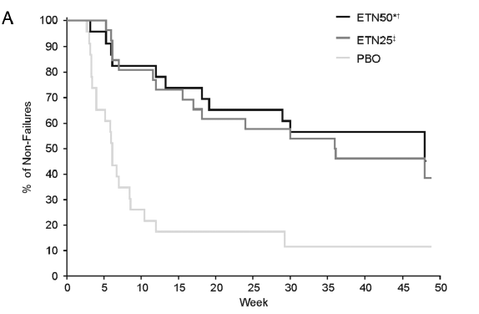
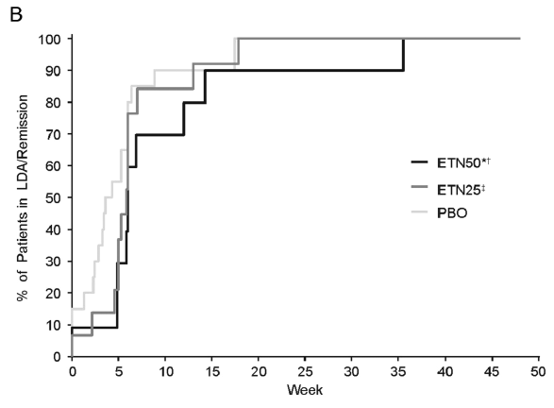

Tapering αγωγής
Αποτελέσματα
Υποτροπή
Ύφεση μετά από επανέναρξη
Συμπεράσματα
Η διακοπή της αγωγής με ΕΤΝ σε ασθενείς με χαμηλής ενεργότητας ΡΑ ενέχει μεγαλύτερο
κίνδυνο υποτροπής σε σύγκριση με μείωση της δόσης, ωστόσο η ανταπόκριση
είναι άμεση με την επανέναρξη της αγωγής.
Επιπλέον, στην ομάδα αυτή είναι ίδια η αποτελεσματικότητα της μειωμένης με την κανονική δόση.

Slide 12
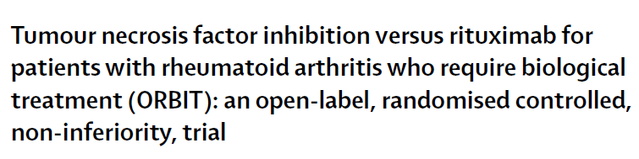
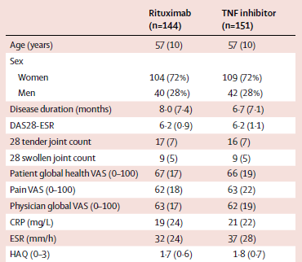
RTX vs TNFi σε b-DMARD naïve ασθενείς
Ασθενείς-Μέθοδοι
n=295
c-DMARD IR
b-DMARD naïve
RF/anti-CCP (+):100%
DAS28 (ESR):6.2
F/U:12 μήνες
RTX vs TNFi (ETN,ADA)
D Porter, Lancet 2016

Slide 13
RTX vs TNFi σε b-DMARD naïve ασθενείς
Ίδια αποτελεσματικότητα
Παρόμοια ασφάλεια
Μικρότερο το συνολικό κόστος από τη χορήγηση RTX
Συμπέρασμα
Σε RF(+) ασθενείς που δεν έχουν λάβει στο παρελθόν αγωγή με βιολογικούς παράγοντες
η χορήγηση RTX είναι το ίδιο αποτελεσματική με τη χορήγηση TNFi (ETN, ADA)
και με μικρότερο συνολικό κόστος
D Porter, Lancet 2016

Slide 14
Ψωριασική αρθρίτιδα

Slide 15
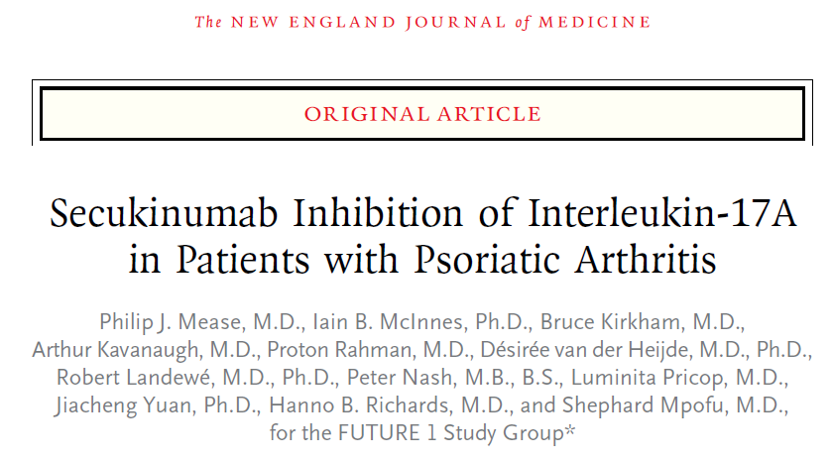
Nέα θεραπευτικά δεδομένα : anti-IL17a
Ασθενείς-Μέθοδοι
n=606
Sec iv 10mg/kg Placebo iv
Sec sc150mg Sec sc 75mg Placebo sc
F/u:6 μήνες
b-DMARD naïve:70,6%
c-DMARD(MTX): 60,7%
Ψωρίαση ≥3% BSA : 53,5%
Δακτυλίτιδα :53,5%
Non responders Wk 16
Sec 150 mg Sec 75mg
Wk 24 : υπόλοιποι ασθενείς που λάμβαναν Placebo τέθηκαν σε Secukinumab (75/150)

Slide 16

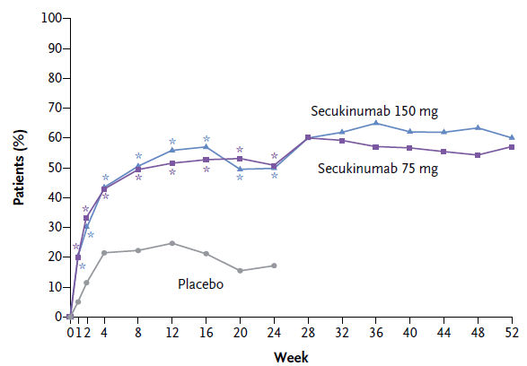
Ανταπόκριση στις 24 εβδ.
Διατήρηση αποτελεσματικότητας έως και τις 52 εβδ.
P.J.Mease, N Engl J Med 2015

Slide 17
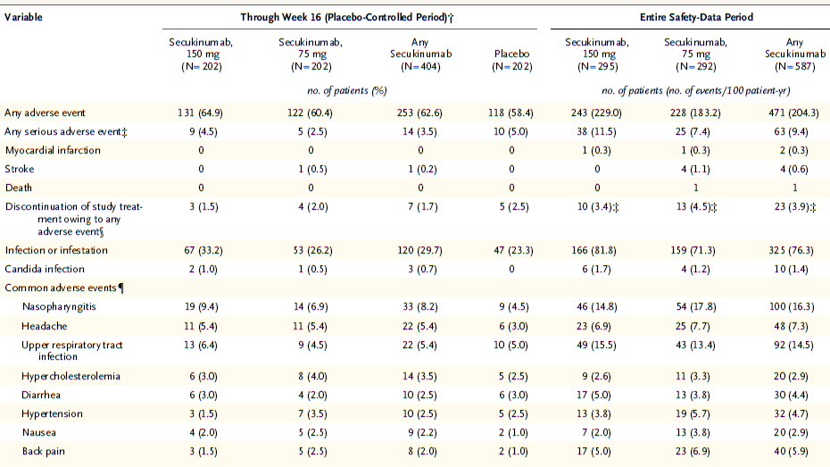
Συμπεράσματα
Η χορήγηση Secukinumab οδήγησε σε σημαντική ανταπόκριση αναφορικά με τις αρθρώσεις και την προσβολή του δέρματος στος ασθενείς με ΨΑ.
Οι κυριοτέρες ανεπιθύμητες ενέργειες που παρατηρήθηκαν στο διάστημα της μελέτης αφορούσαν κυρίως καρδιαγγειακά συμβάματα και λοιμώξεις.
P.J.Mease, N Engl J Med 2015

Slide 18
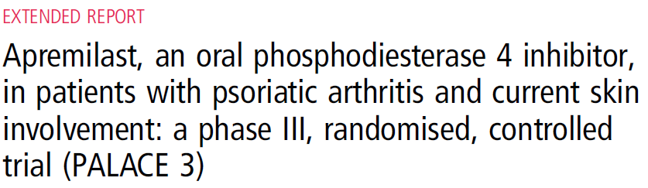
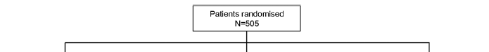
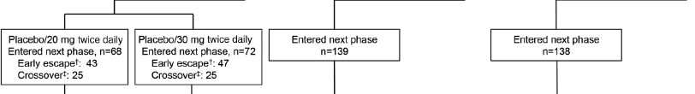
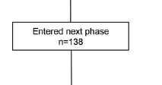
Nέα θεραπευτικά δεδομένα : Apremilast
Ασθενείς-Μέθοδοι
n=505
Ενεργός ΨΑ >6μήνες, >3TJC, >3SJC
Προηγούμενη χρήση b/c DMARDs
Ψωριασική δερματική βλάβη ≥2 cm
f/u=52 εβδομάδες
Placebo
Apremilast 20mg twice daily
Apremilast 30mg twice daily
Wk 16
Apre 20mg
twice daily
Apre 30mg
twice daily
Apre 20mg
twice daily
Apre 30mg
twice daily
Wk 24 υπόλοιποι ασθενείς που λάμβαναν Placebo τέθηκαν σε Apremilast

Slide 19

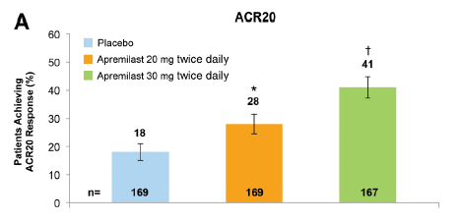
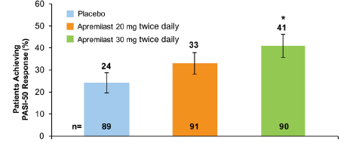
Nέα θεραπευτικά δεδομένα :Apremilast
Πρωτογενές καταληκτικό σημείο = ACR20 την εβδ. 16
Wk 16

Slide 20
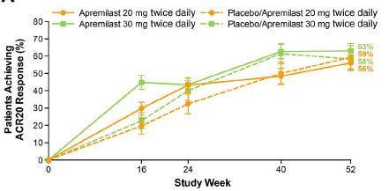
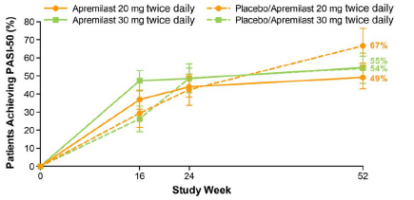
Nέα θεραπευτικά δεδομένα :Apremilast
Wk 52

Slide 21
Nέα θεραπευτικά δεδομένα :Apremilast
Ανεπιθύμητες ενέργειες
Γαστρεντερικές διαταραχές (διαρροïκό σύνδρομο, ναυτία)
Κεφαλαλγία
Λοιμώξεις ανώτερου αναπνευστικού
Απώλεια >5% σωματικού βάρους
(14% σε Apremilast 20mg , 16% σε Αpremilast 30mg)
Συμπέρασμα
Δεδομένης της σημαντικής αποτελεσματικότητας του Apremilast στον έλεγχο της αρθρίτιδας και των δερματικών βλαβών φαινεται ότι αποτελεί μια νέα εναλλακτική θεραπεία των ασθενών με ΨΑ

Slide 22
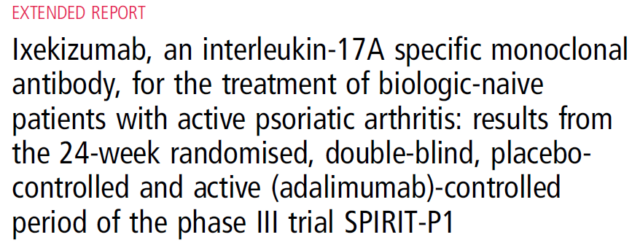
Nέα θεραπευτικά δεδομένα : Ixekizumab
Ixekizumab
Ανασυνδυασμένο μονοκλωνικό
αντίσωμα έναντι IL-17A
Ασθενείς-Μέθοδοι
n=417
Μέση ηλικία:49.5 έτη, 46%♂
bDMARD naive
cDMARDs :64%
Ψωρίαση >3% BSA : 69,5%
F/U = 24 εβδομάδες
IXE 80mg every 4 wks
Τυχαιοποίηση
1:1:1:1
IXE 80mg every 2 wks
ADA 40mg every 2 wks
Placebo

Slide 23
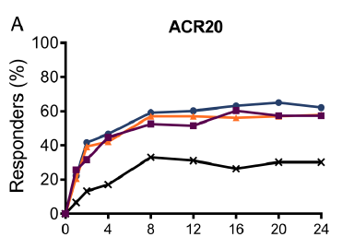
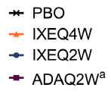
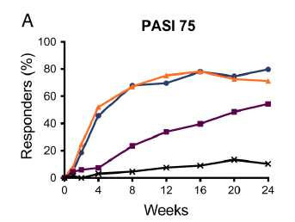
Nέα θεραπευτικά δεδομένα : Ixekizumab
Αποτελέσματα
p<0,001
Συμπέρασμα
Τα αποτελέσματα από την 6μηνη χορήγηση του ixekizumab είναι ενθαρρυντικά καθώς διαπιστώθηκε βελτίωση της αρθρίτιδας και ύφεση του ψωριασιόμορφου
εξανθήματος σε σύγκριση με την ομάδα ελέγχου.

Slide 24
Συννοσηρότητες
Επίπτωση συννοσηροτήτων στους ασθενείς με ΨΑ
Συννοσηρότες | %
Παχυσαρκία | 32-60
ΑΥ | 19-45
Λοιμώξεις | 34
Κατάθλιψη-Άγχος | 14-27
Υπερλιπιδαιμία | 8-62
ΣΔ | 12-18
Κακοήθεια | 7-9
Καρδιαγγειακή νόσος | 3-43
Ηπατική νόσος | 2
> 50% των ασθενών με ΨΑ έχει > 1 συννοσηρότητα
Α.Οgdie, Ann Rheum Dis, Feb 2015
A.M Gulati, Ann Rheum Dis, May 2016
Α.Οgdie, Current Opinion of Rheumatology, Mar 2015

Slide 25
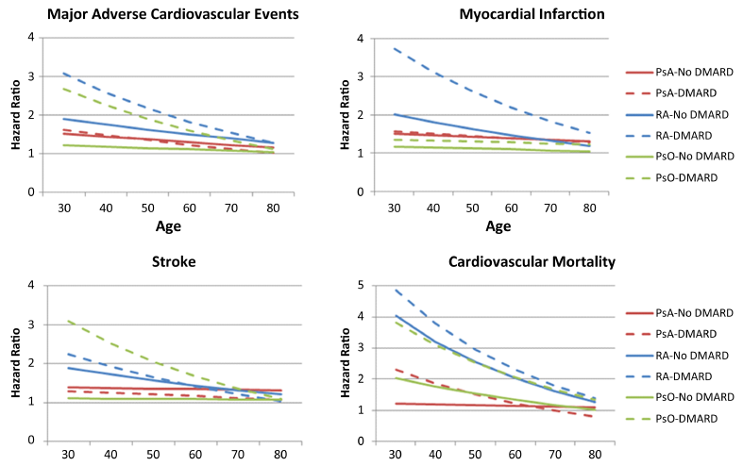
Συννοσηρότητες
Καρδιαγγειακός κίνδυνος συγκρίσιμος με ΡΑ
Α.Οgdie, Ann Rheum Dis, Feb 2015

Slide 26
Αγκυλοποιητική σπονδυλοαρθρίτιδα

Slide 27
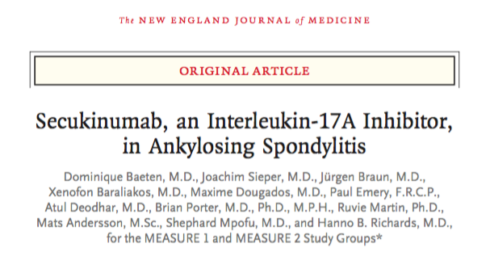
non-TNFi στην ΑΣ
2 τυχαιοποιημένες μελέτες φάσης ΙΙΙ
MEASURE 1
MEASURE 2
371 ασθενείς με AΣ
IV φόρτιση secukinumab 10 mg/Kg ή placebo
⬇
Placebo
SC secukinumab 75 mg/mo
SC secukinumab 150 mg/mo
Baseline χαρακτηριστικά
Διάρκεια νόσου
6.5-8.3 έτη
Προηγούμενος anti-TNF:
26-27%
BASDAI: 6.1-6.5
219 ασθενείς με AΣ
SC φόρτιση secukinumab 75 ή 150 mg ή placebo
⬇
Placebo
SC secukinumab 75 mg/mo
SC secukinumab 150 mg/mo
Baseline χαρακτηριστικά
Διάρκεια νόσου
5.3-7.0 έτη
Προηγούμενος anti-TNF:
38-39%
BASDAI: 6.6-6.8
^{Baeten D, et al.} ^{N Engl J Med 2015;373:2534-48.}

Slide 28
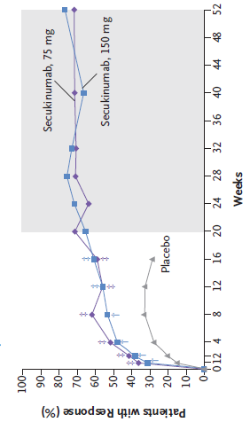
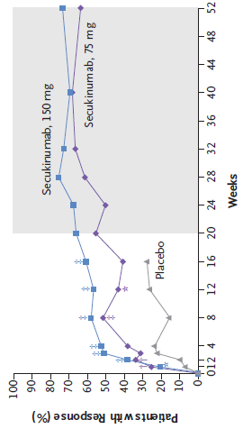
Ανταπόκριση κατά ASAS20
Measure 1, ASAS 20
Measure 2, ASAS 20
D Baeten, N Engl J Med , Dec 2015

Slide 29
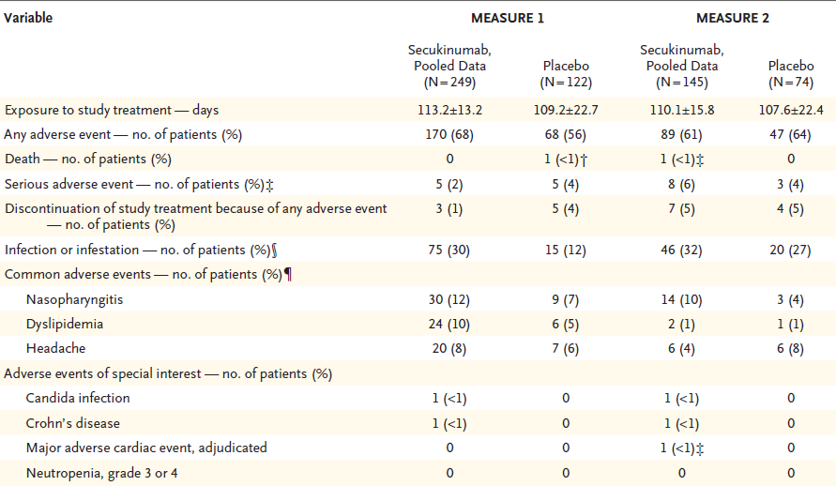
Ασφάλεια έως wk 16
Συμπέρασμα
H IL-17a παίζει σημαντικό ρόλο στην παθογένεια της ΑΣ, όπως αποδεικνύεται από την αποτελεσματικότητα της χορήγησης Secukinumab, ιδίως στη δόση των 150mg sc.
D Baeten, N Engl J Med , Dec 2015

Slide 30
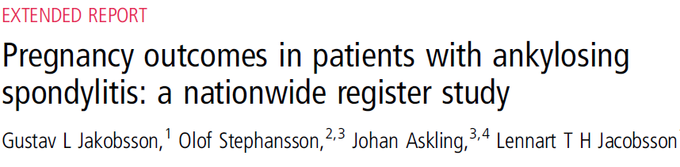
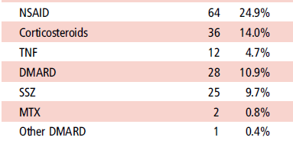
Εγκυμοσύνη και ΑΣ
Ερώτημα
Πόσο συχνές είναι οι επιπλοκές στην εγκυμοσύνη ασθενών με ΑΣ ?
Σουηδία (Βάση δεδομένων)
n=301 AΣ με 388 τοκετούς
n=698 ομάδα ελέγχου με 1082 τοκετούς
Αγωγή 12 μήνες πριν τον τοκετό

Slide 31
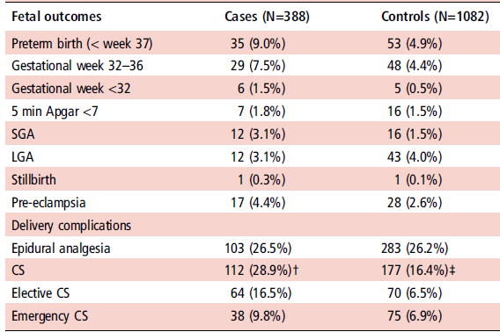
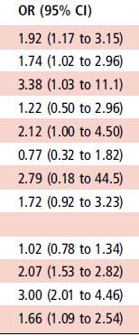
Εγκυμοσύνη και ΑΣ
Αποτελέσματα
Ο κίνδυνος επιπλοκών συσχετίζεται με τη λήψη αγωγής (TNFi, DMARD, CS, NSAID)
(OR 2.14-5.86)
Συμπέρασμα
Οι ασθενείς με ΑΣ με υψηλή ενεργότητα νόσου έχουν μεγαλύτερο κίνδυνο να γεννήσουν
πρόωρα ή παιδιά χαμηλού σωματικού βάρους με καισαρική τομή από τον γενικό πληθυσμό.

Slide 32
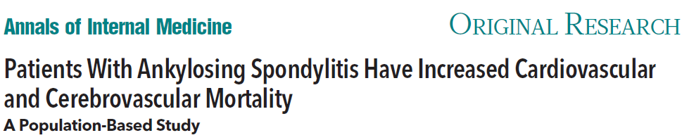
Καρδιαγγειακός κίνδυνος σε ΑΣ
Ερώτημα
Ο κίνδυνος για καρδιαγγειακά συμβάτα σε ασθενείς με ΑΣ είναι αυξημένος?
Ποιοι οι πιθανοί παράγοντες κινδύνου?
 | ΑΣ | Ομάδα ελέγχου
n | 21473 | 86606
Μέση ηλικία (έτη) | 45,5 | 45,7
♂ (%) | 53.1 | 53.2
Συννοσηρότητες (%)
ΑΥ | 23.2 | 17.8
ΧΝΑ | 1.7 | 0.7
ΣΔ | 8.5 | 6.7
ΙΦΝΕ | 6 | 0.4
Κακοήθεια | 29.5 | 20.9
Ασθενείς-μέθοδοι
Καταγραφή όλων των ασθενών με ΑΣ
1995-2011(Καναδάς)
F/U :166.920 pt/ys

Slide 33
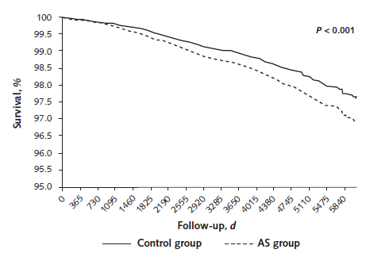
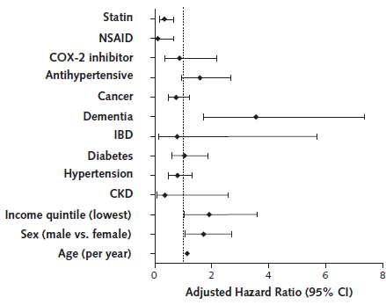
Καρδιαγγειακός κίνδυνος σε ΑΣ
Αυξημένη θνητότητα σε ΑΣ
Παράγοντες κινδύνου
Συμπέρασμα
Ο κίνδυνος θνησιμότητας από καρδιαγγειακά συμβάματα είναι αυξημένος στους ασθενείς με ΑΣ,
ενώ φαίνεται ότι η χρήση στατινών και ΜΣΑΦ έχει προστατευτική δράση
λόγω ελέγχου της φλεγμονώδους διαδικασίας
N.N.Harroon, Ann Intern Med. 2015

Slide 34

ΕΥΧΑΡΙΣΤΩ

